Slide 1


Tento materiál byl vytvořen v rámci projektu Operačního programu Vzdělávání pro konkurenceschopnost.
Projekt MŠMT ČR | EU PENÍZE ŠKOLÁM
Číslo projektu | CZ.1.07/1.4.00/21.2146
Název projektu školy | Inovace ve vzdělávání na naší škole ZŠ Studánka
Šablona III/2 | Inovace a zkvalitnění výuky prostřednictvím ICT
SADA č. XIV
Identifikátor: VY_32_INOVACE_SADA XIV_VV, DUM č.19
Vzdělávací oblast: Umění a kultura
Vzdělávací obor: Výtvarná výchova
Název: Kubismus
Autor: Mgr. Karolína Beranová
Stručná anotace: Žák se učí poznávat umění a výtvarnou kulturu prostřednictvím vlastní tvorby, chápe výtvarné umění jako neoddělitelnou součást lidské existence
Metodické zhodnocení: Materiál byl vytvořen v březnu 2012 a použit ve výuce výtvarné výchovy v 8.C dne 28.3.2012,obsahuje základní charakteristiku kubismu, ukázky uměleckých děl, pokyny pro vlastní tvorbu a ukázky prací žáků ZŠ Studánka

Slide 2
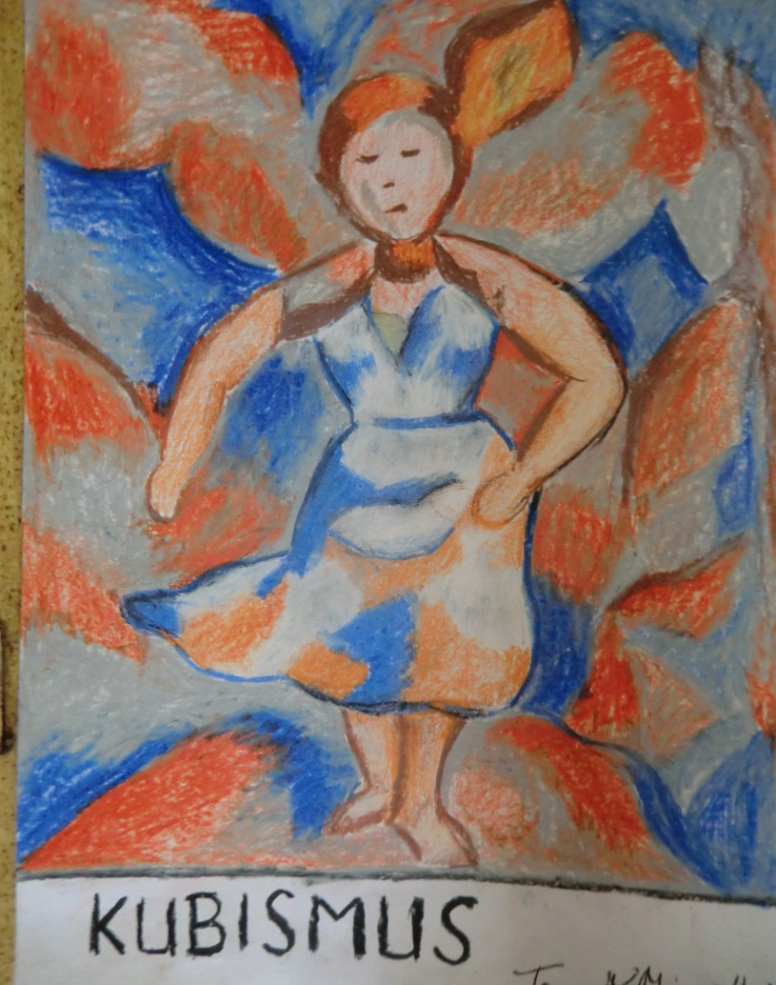
KUBISMUS
Umělecký směr počátku 20.století

Slide 3
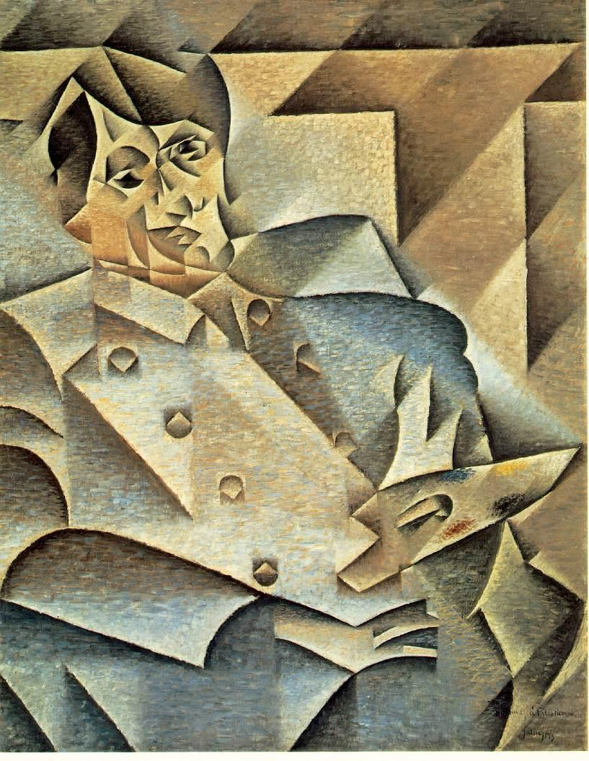
zobrazení předmětu z mnoha úhlů a jeho Rozložení na geometrické tvary – především krychle - latinsky cubus

Slide 4
Představitelé
Pablo Picasso
Georges Braque
Emil Filla
Bohumil Kubišta
Josef Čapek

Slide 5
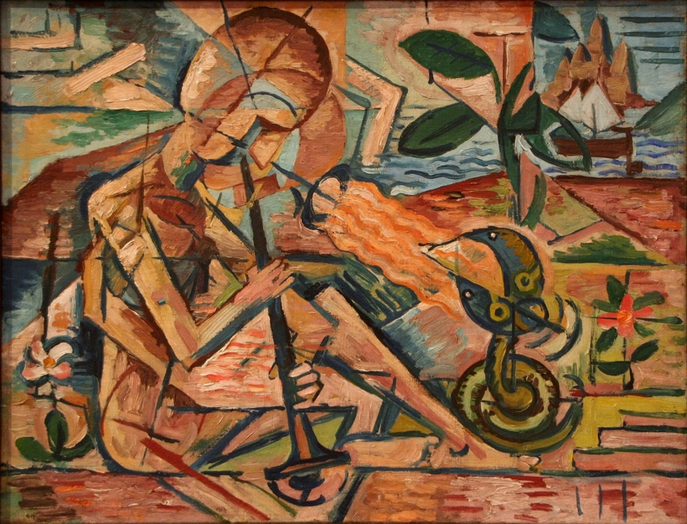

Slide 6
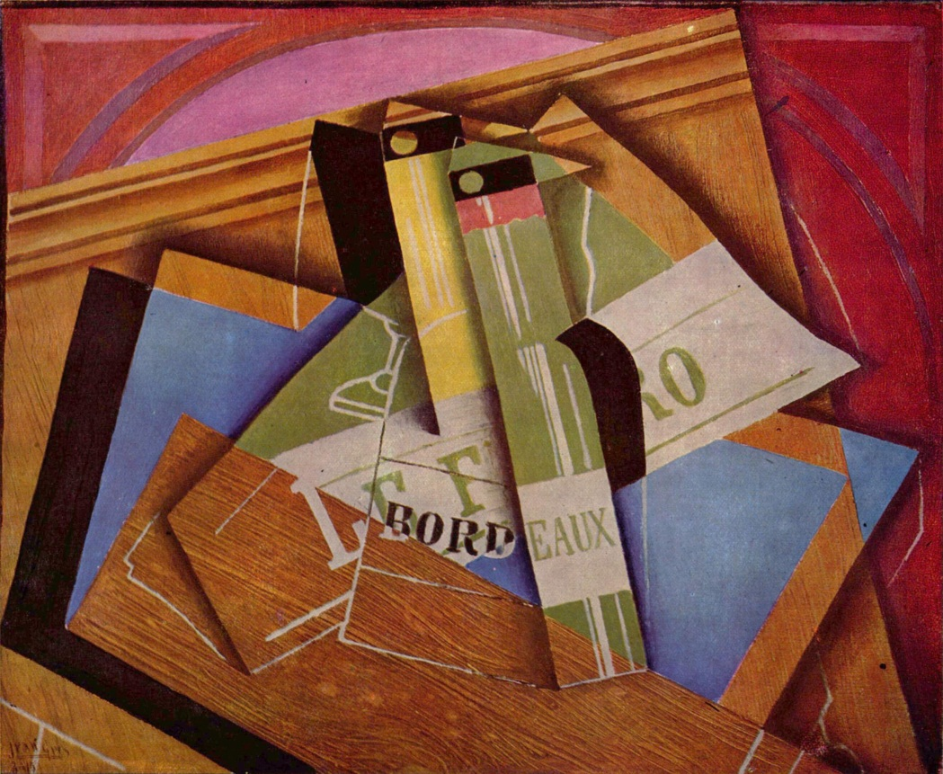

Slide 7
Úkoly pro žáky
na formát A2 nakreslete tužkou libovolné kubistické zátiší, portrét nebo krajinu buď jako variaci na dílo kubistického malíře nebo zpracujte vlastní nápad
pozadí rozčleňte do geometrických tvarů
použijte libovolnou techniku, můžete kombinovat kresbu a malbu

Slide 8
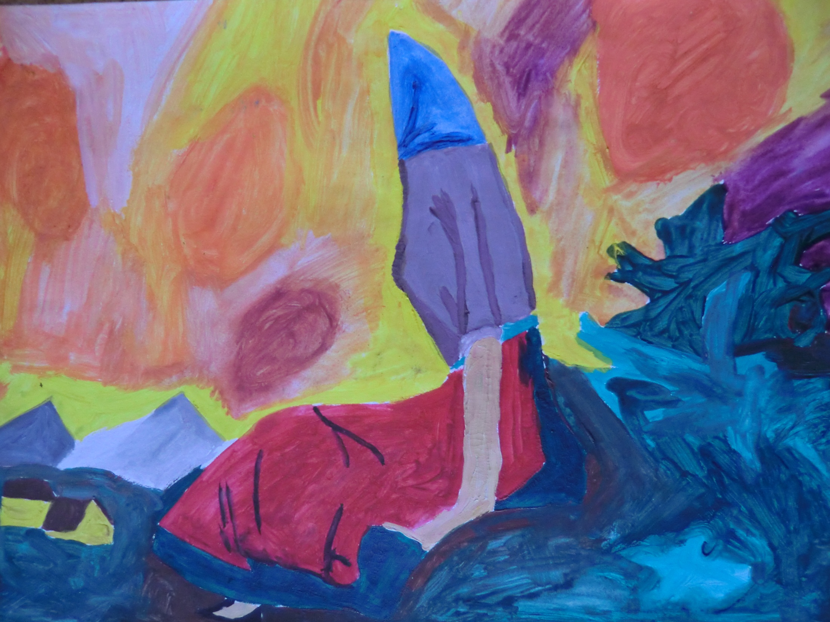
Ukázky prací
žáků

Slide 9
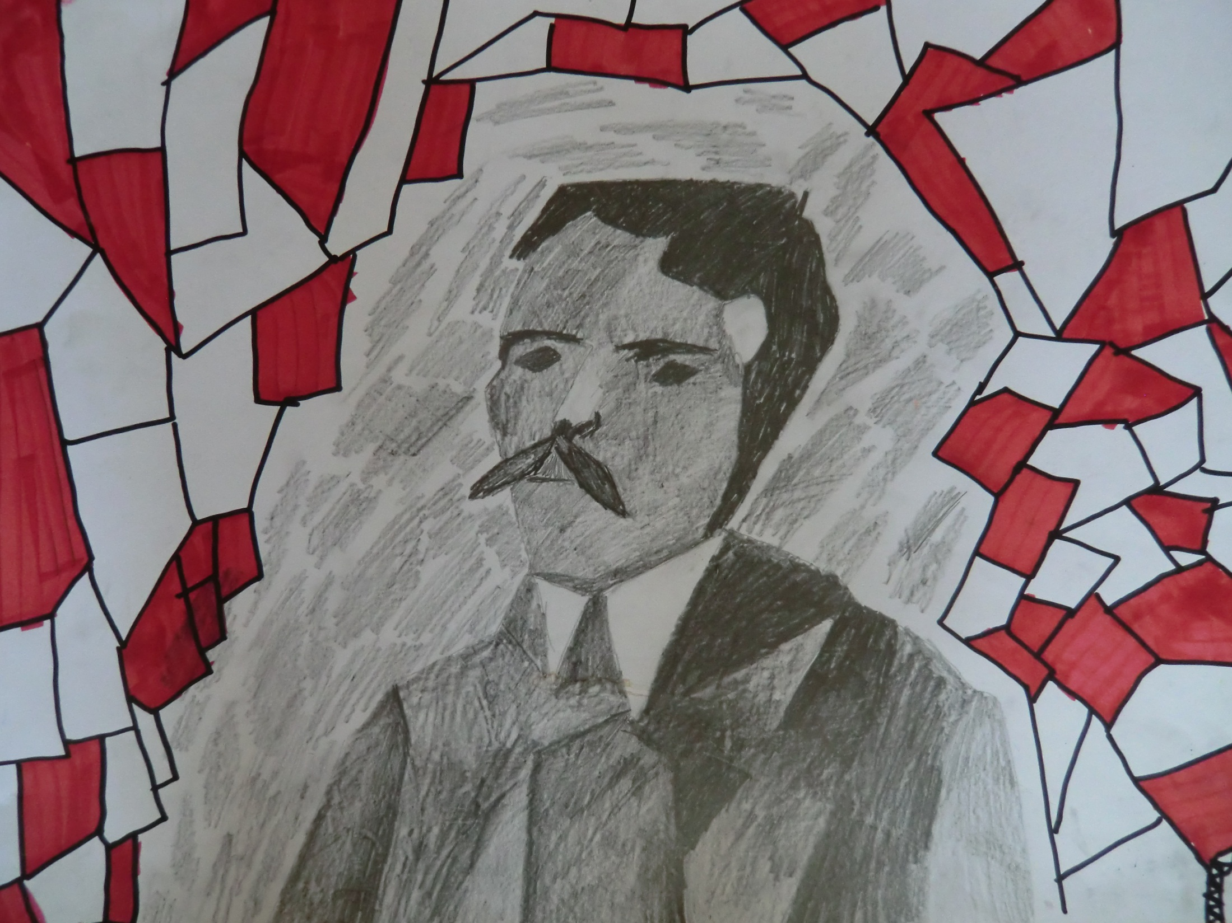

Slide 10
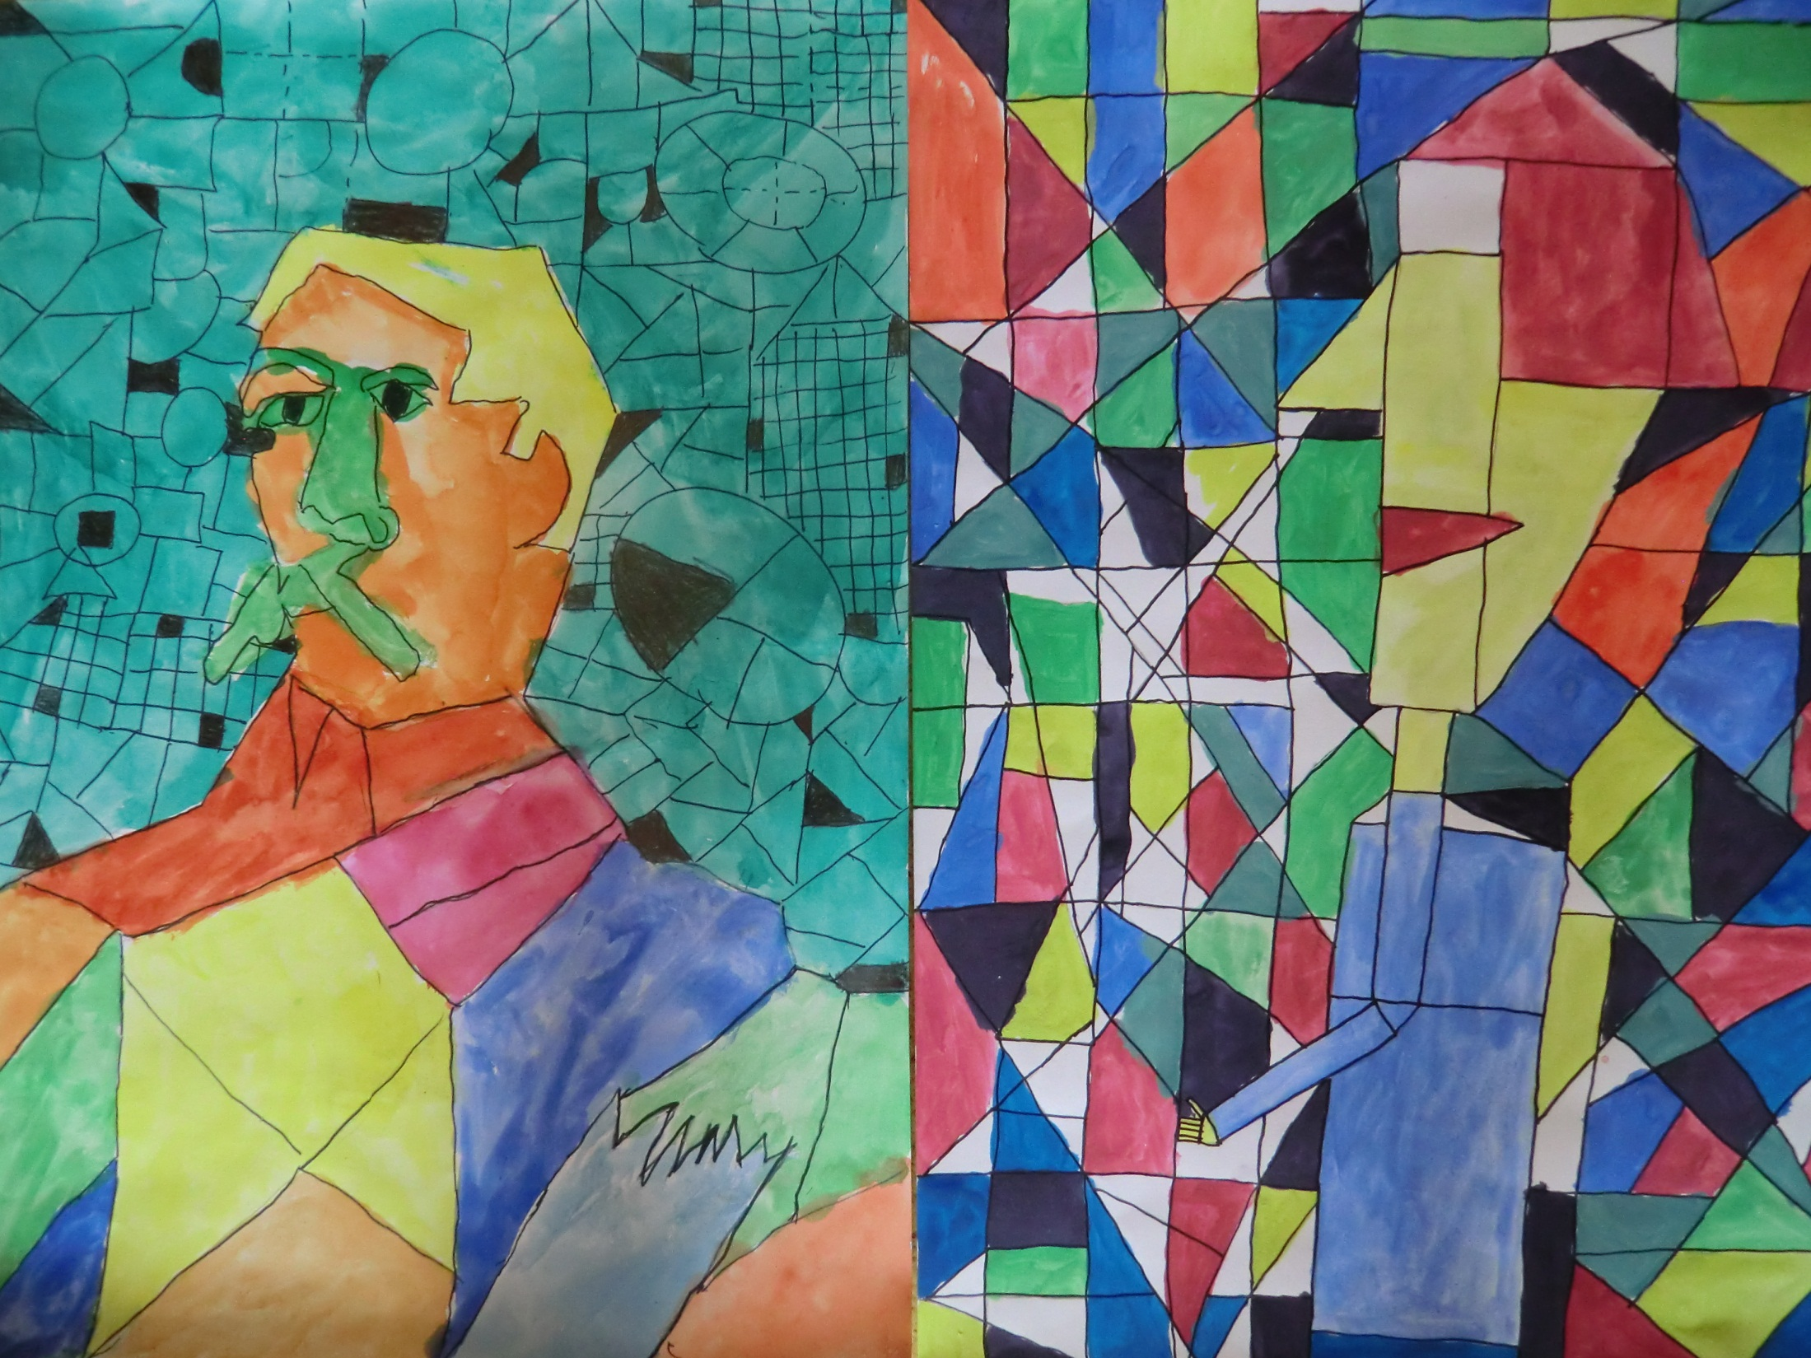

Slide 11
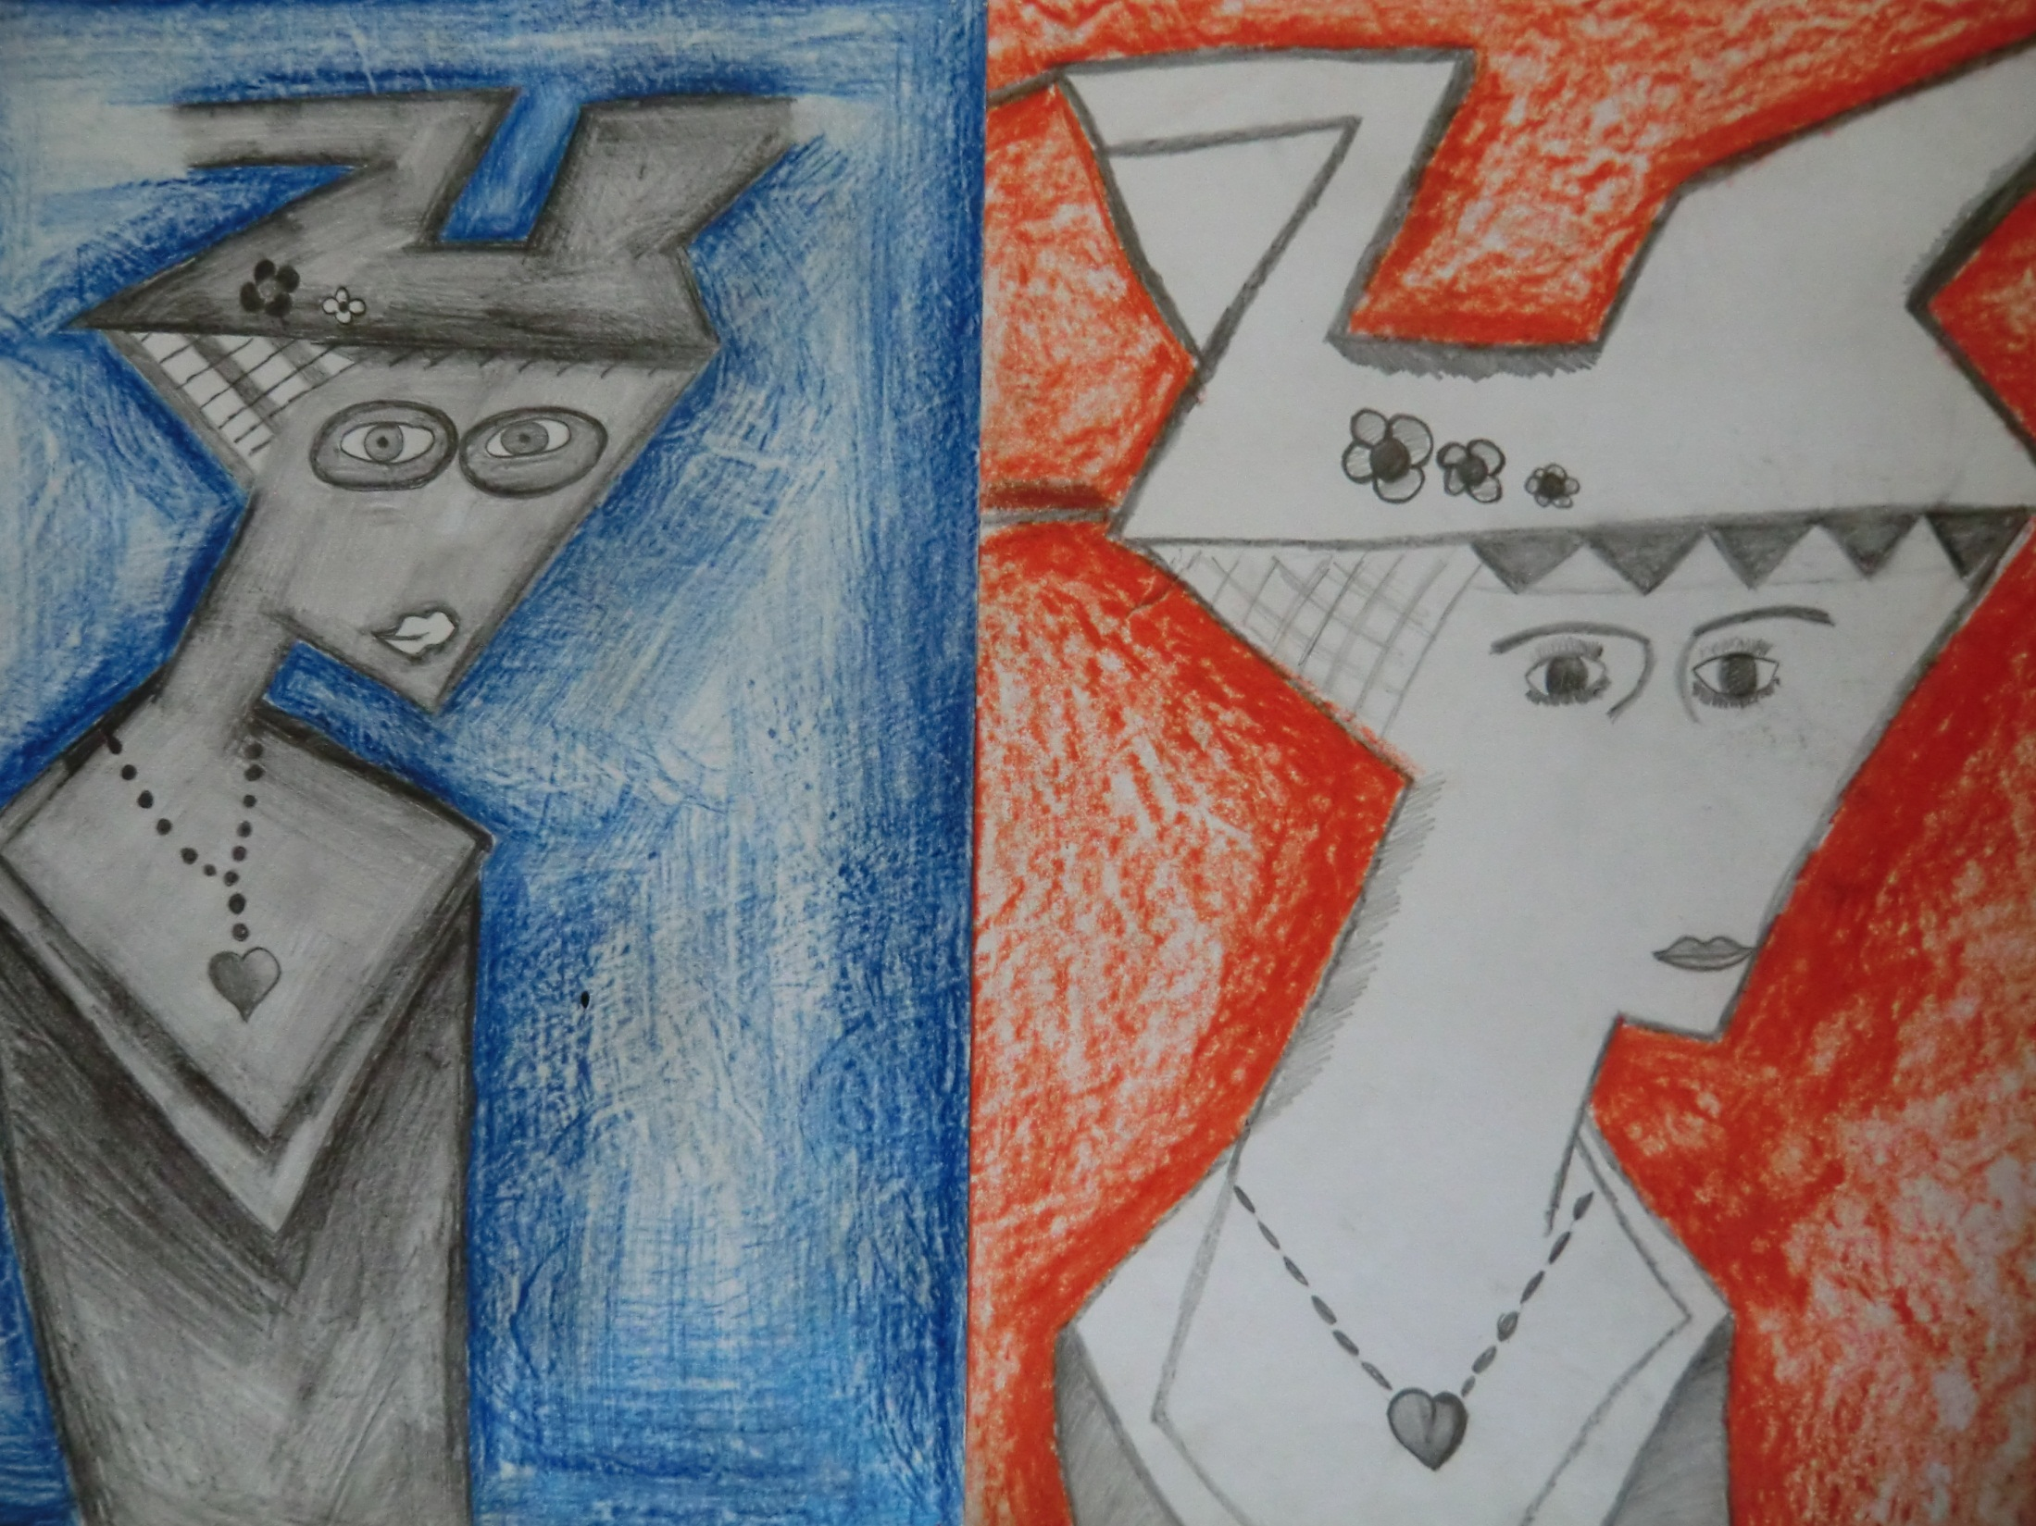

Slide 12
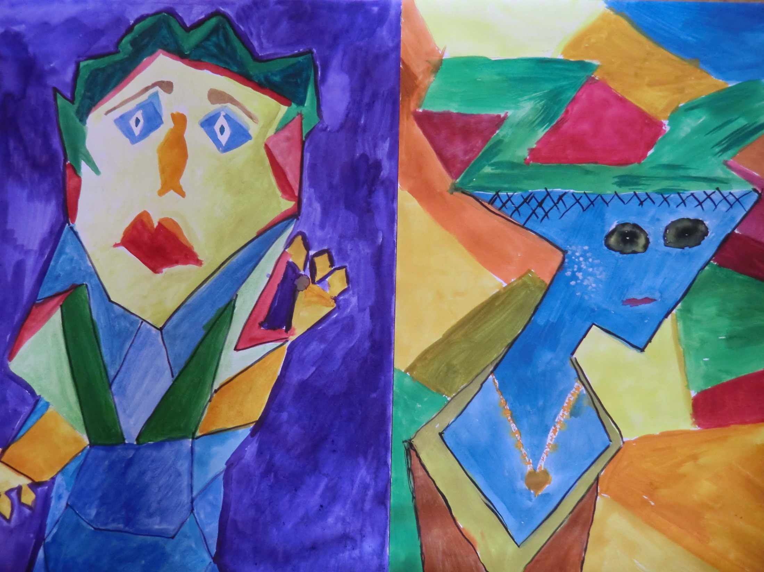

Slide 13
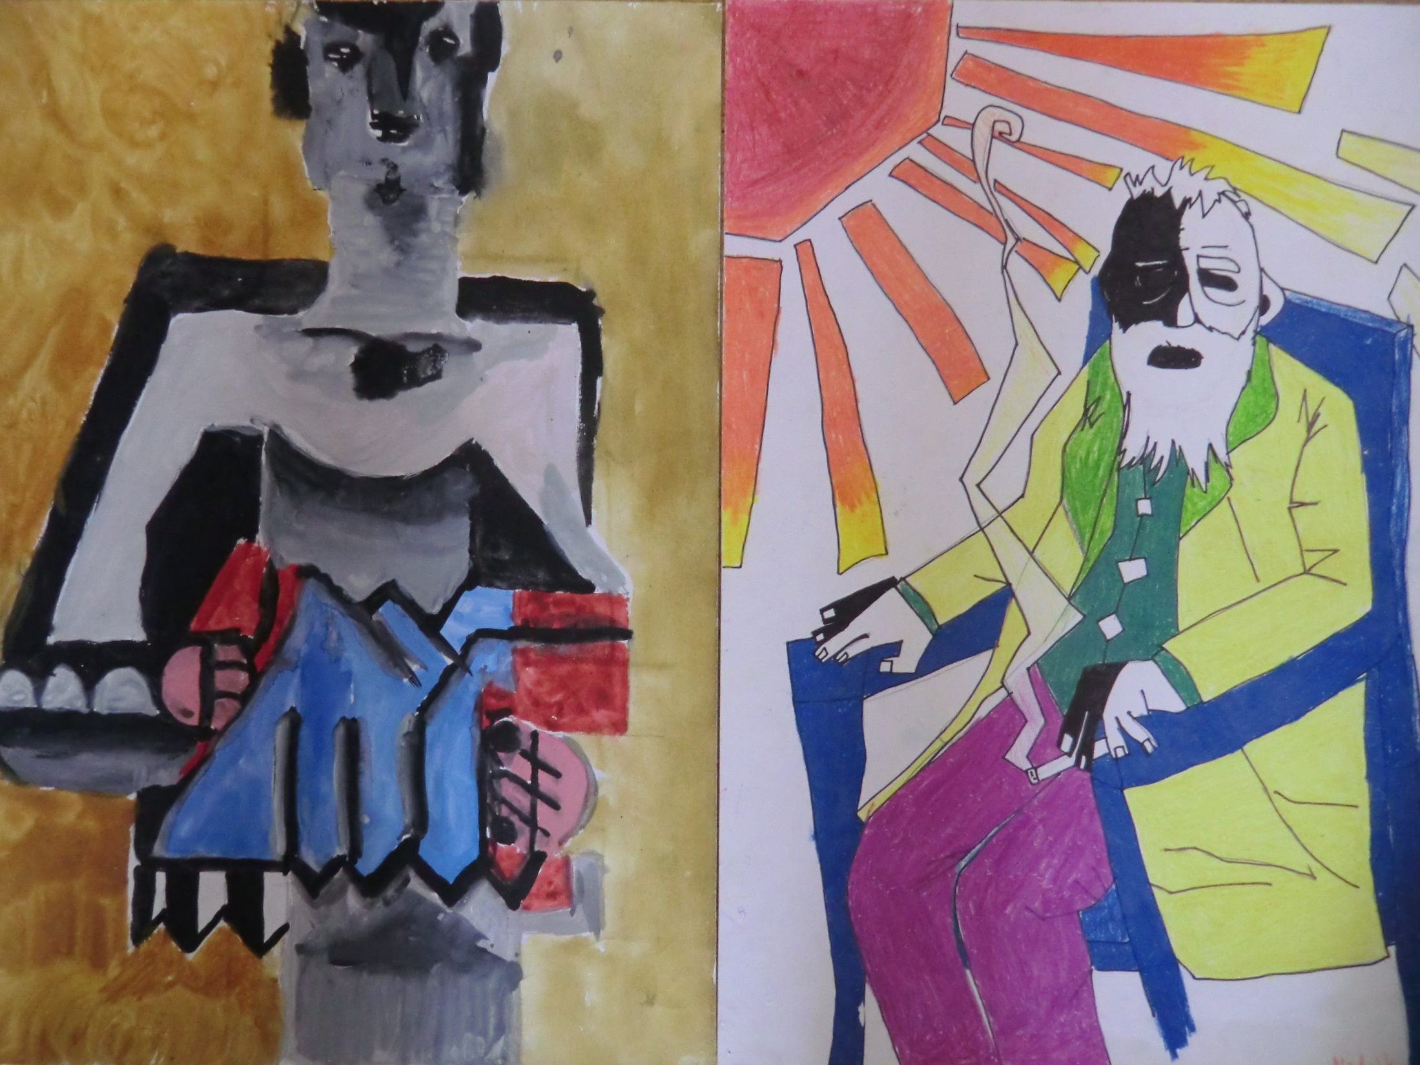

Slide 14
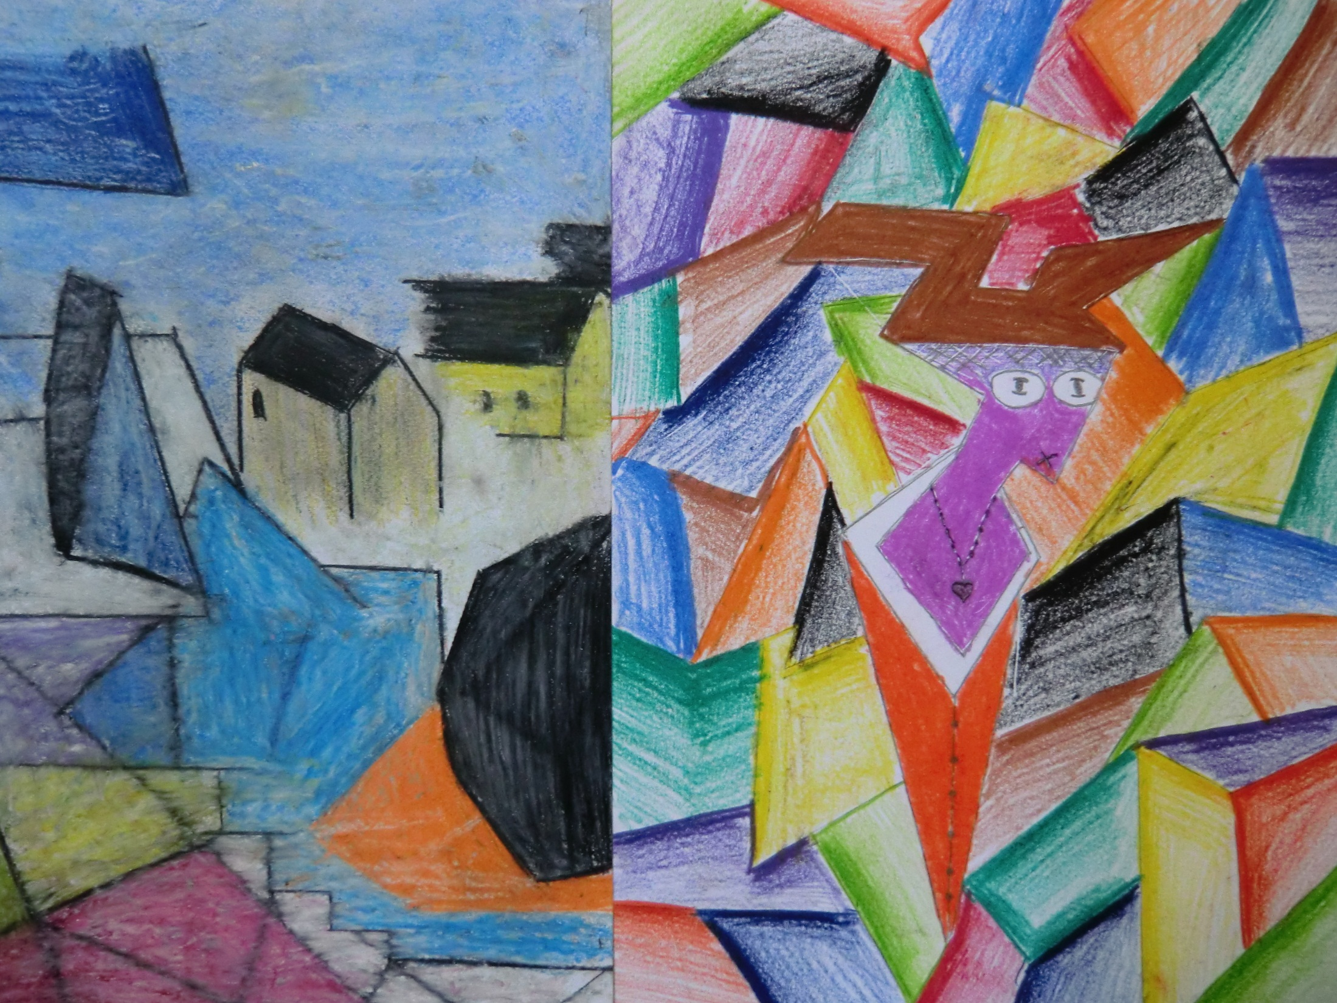

Slide 15
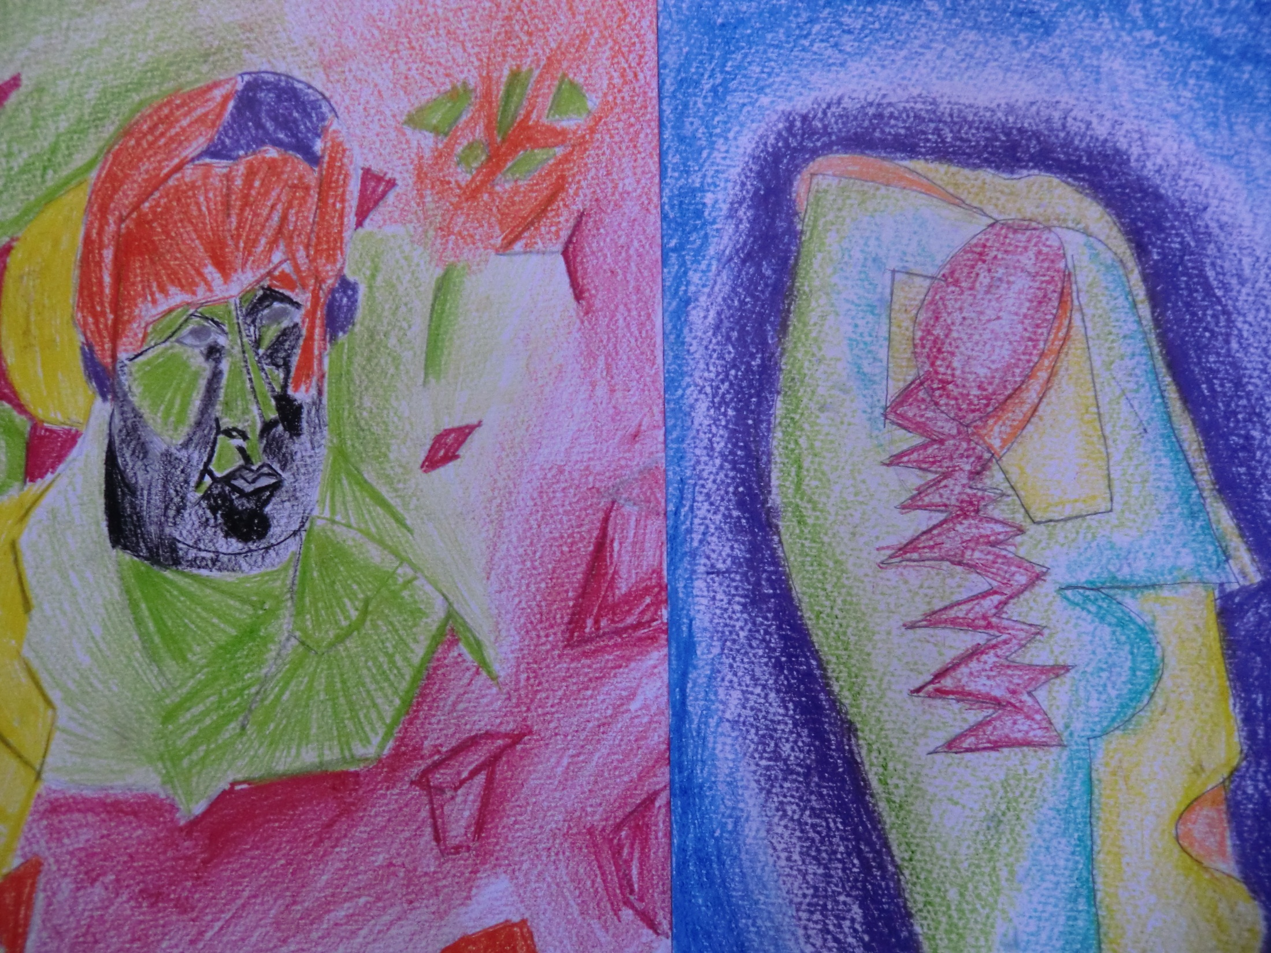

Slide 16
Použité zdroje
PIJOAN, J., Dějiny umění, 2. vydání, Euromedia – Balios Praha 2000, 9. díl, ISBN 80-7176-764-6

Slide 17
PouŽité obrázky
Portrét G. Braque - [cit. 2012-03-26]. Dostupný pod licencí Creative Commons na WWW: http://commons.wikimedia.org/wiki/File:JuanGris.Portrait_of_Picasso.jpg
Fakír - [cit. 2012-03-26]. Dostupný pod licencí Creative Commons na WWW: http://commons.wikimedia.org/wiki/File:Bohumil_Kubi%C5%A1ta_-_Fakir_Taming_Snakes.jpg
Zátiší s lahví burgundského - [cit. 2012-03-26]. Dostupný pod licencí Creative Commons na WWW: http://commons.wikimedia.org/wiki/File:Juan_Gris_002.jpg
Všechny ukázky prací byly vytvořeny žáky ZŠ Studánka

